Slide 1


Використання Інтернет-технологій в навчальному процесі Державного навчального закладу “Одеський центр професійно-технічної освіти”
Доповідач:
Заступник директора з навчальної роботи
С.М.Романенко

Slide 2
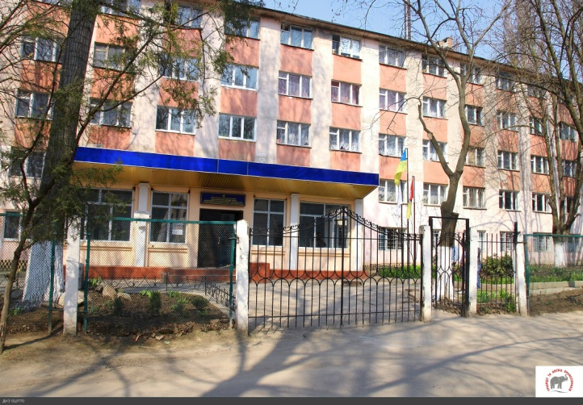
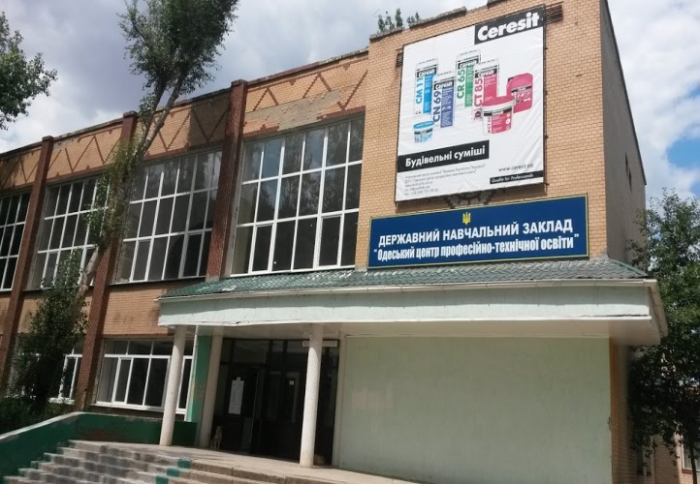
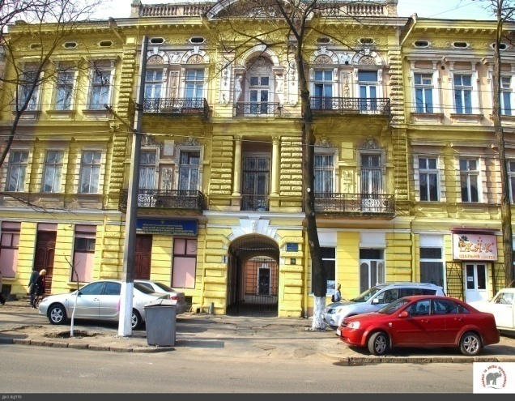
вул. Ак.Заболотного,9
вул. Паустовского, 12А
вул. Новосельского,86
Наш навчальний заклад складається з трьох терітеріально відокремлених відділень (Заболотного – відділення новітніх технологій, Паустовського – відділення технологій та індустрії, Новосельського – будівельне відділення).
Навчальні корпуси знаходяться на великій відстані один від одного. У зв'язку з об'єднанням територій значно збільшилася кількість користувачів сервісу Google Apps, виросли об'єми комунікацій і документообігу, але є тверда впевненість в тому, що можливості Google Apps, що постійно розширюються, дозволять не лише впоратися з проблемами, але і створити повноцінне інформаційно-освітнє середовище ДНЗ ОЦ ПТО.

Slide 3
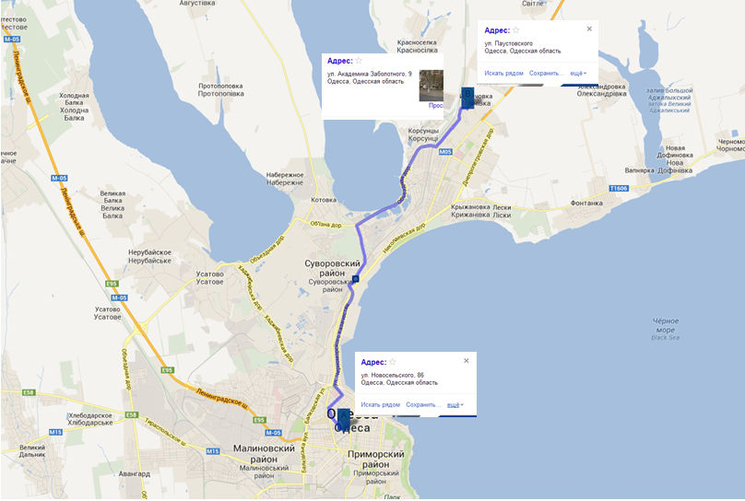
Віддаленість учбових корпусів по місту. У зв'язку з цим потреба в мобільному зв'язку, управлінні і контролі.

Slide 4
Необхідність використання Internet-ресурсу в навчальному закладі
- Налагодження комунікацій між територіально відокремленими відділеннями;
- Робота з профорієнтації;
- Необхідність пошуку шляхів розвитку Центру в умовах кризи;
- Інформування населення про роботу Центру;
- Підвищення якості знань учнів.

Slide 5
Контингент днз ОЦ ПТО
В ДНЗ ОЦ ПТО навчається 997 учнів з них:
діти-сироти - 81 осіб; діти з порушенням слуху - 34 осіб.
ДНЗ ОЦ ПТО - єдиний навчальний заклад на півдні України, який дає інклюзивну освіту дітям з особливими потребами(з вадами слуху).

Slide 6
Особливості сучасного навчання з використанням інформаційних технологій
Серед основних принципів соціальних мереж слід виділити:
ідентифікацію (можливість вказати інформацію про себе);
присутність на сайті (можливість побачити, хто нині знаходиться на сайті);
стосунки (учасники можуть бути позначені як друзі, родичі, що допомагає встановити контакт з батьками);
спілкування (можливість спілкуватися з іншими учасниками мережі);
групи (можливість сформувати співтовариства за інтересами);
обмін (можливість поділитися з іншими учасниками важливими для них матеріалами : документами, посиланнями, презентаціями і т. д.).

Slide 7
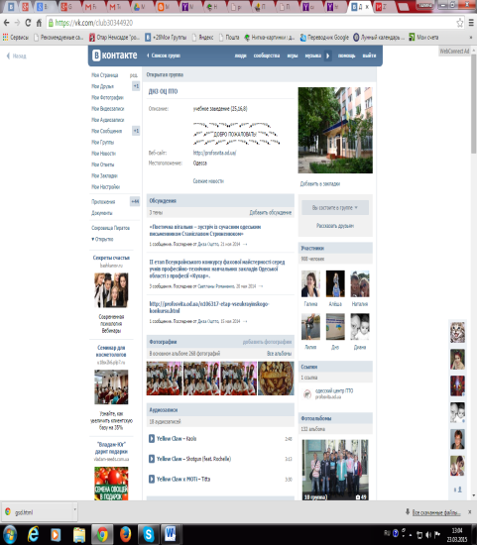
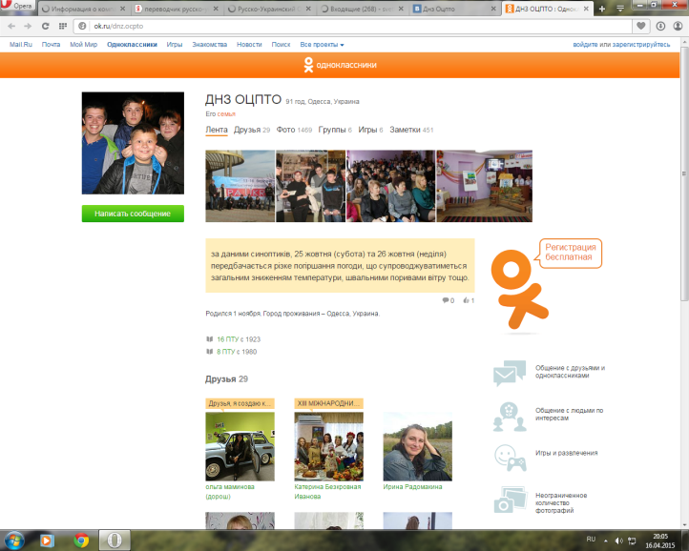
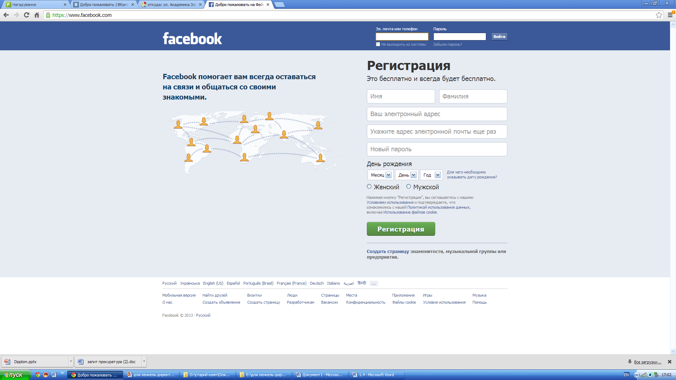
Для організації унікального освітнього середовища є можливість використати вже діючу соціальну мережу (www.vkontakte.com, www.odnoklassniki.ru , www.facebook.com) або побудувати свою. В нас ці мережі працюють та налічують понад 1000 учасників.

Slide 8
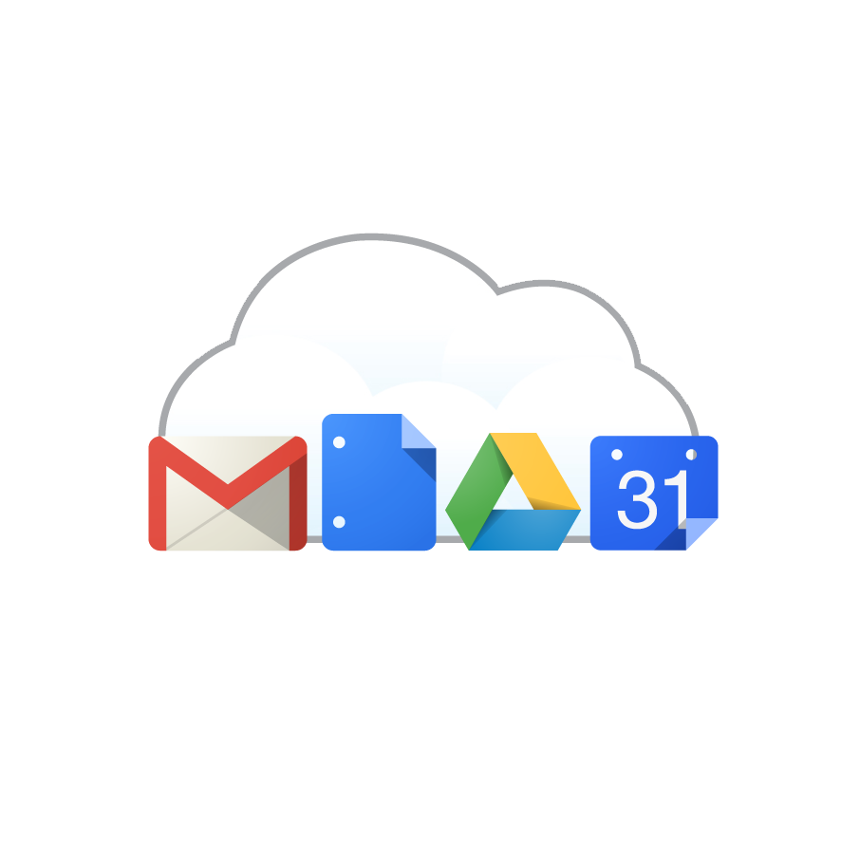

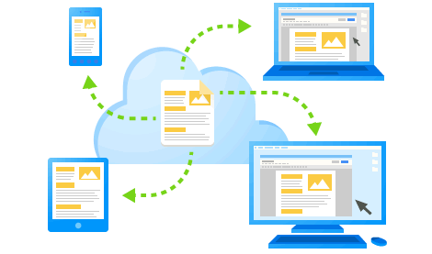
Google Apps для навчальних закладів
Адрес: http://www.google.com/apps/intl/ru/edu
На допомогу викладачу прийшли інноваційні хмарні технології в організації учбового процесу, які включають не лише пошту і календар, але і інструментарій спільної роботи над документами у видаленому режимі. На сьогодні 20 мільйонів студентів, школярів і викладачів по всьому світу використовують пакет Google Apps для учбових закладів, наш навчальний заклад також з успіхом використовує ці технології для своїх потреб.

Slide 9
Переваги Google Apps для навчальних закладів
Безпека та конфіденційність насамперед
Залишайтеся на зв'язку завжди і скрізь
Організація взаємодії між учнями, викладачами та робочими групами
Впровадження дистанційно-модульної,інклюзивної освіти
Швидке виконання завдань
Непомітні Інформаційні технології, які просто працюють

Slide 10
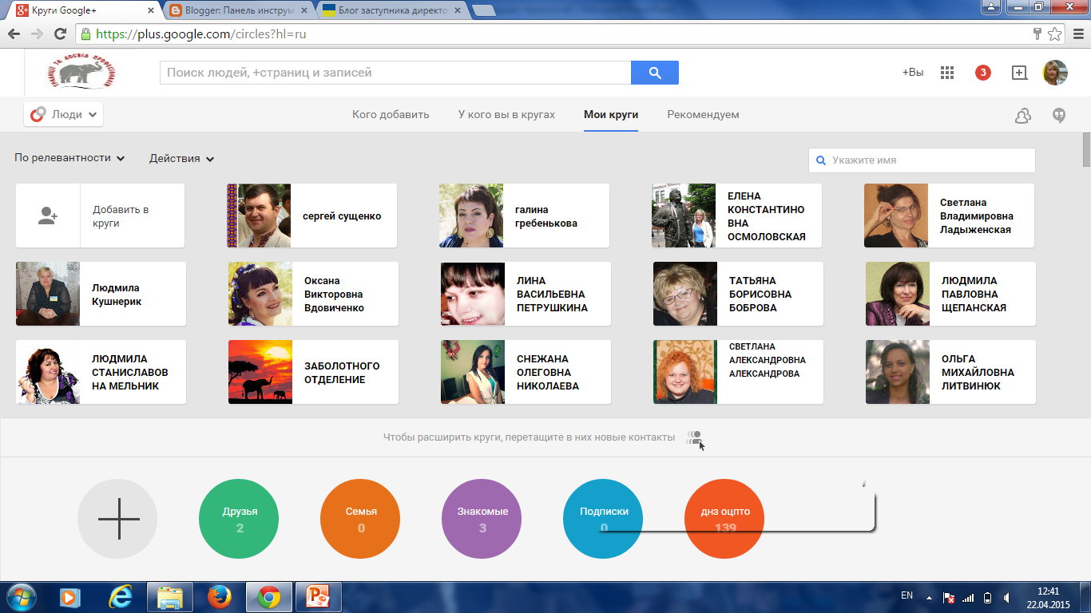
У 2013-2014 навчальному році були створені акаунти Google для педагогічних працівників і учнів центру. Для підтримки процесу освоєння можливостей сервісів Google була створена група Google , в якій активно йшло спілкування між педагогами і учнями на різні теми стосовно навчання і життя центру.
У центрі утворюється неформальне співтовариство, у рамках якого між викладачами і майстрами виробничого навчання відбувається обмін досвідом і напрацюваннями в області використання мережних сервісів.
Вже перші технологічні рішення, створені на основі платформи Google, дозволили досягти істотних результатів.

Slide 11







Основні технології Google Apps для навчальних закладів
Адрес: http://www.google.com/apps/intl/ru/edu http://www.google.com/intx/ru/enterprise/apps/education/products.html
Gmail
Календарь
Диск
Документы
Сайты
Сейф
Ещё
Спільний доступ

Slide 12

... і багато іншого
Почніть роботу з Google Apps вже зараз
Безкоштовна пробна версія
Центр ресурсів по впровадженню

Slide 13
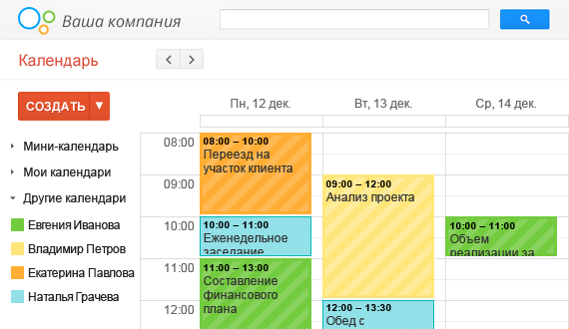
Календарь
Створено спільний календар Google, в який додаються заходи, спільни для педагогічного колективу центра. Календарем почали активно користуватися більшість педагогів, що надало змогу значно спростити процес інформування співробітників про проведення заходів та надання звітності.
Ефективно плануйте свій час!!!!

Slide 14
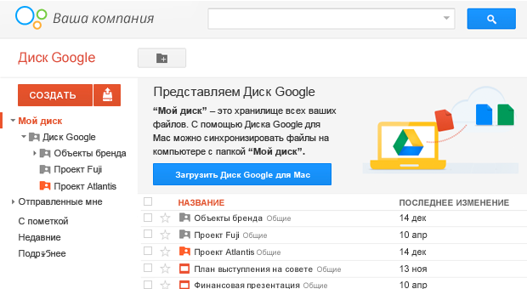
Диск
Безмежні можливості збереження даних, спрощення доступу та обміну ними
30 ГБ дискового простору!

Slide 15
хмарні сховища
З Google Apps для навчальних закладів дані автоматично зберігаються в хмарі, а вся робота ведеться через Інтернет.
Електронні листи, документи, календарі та сайти можна відкривати і редагувати практично з будь-якого мобільного пристрою або планшетного ПК в будь-який час і в будь-якому місці.

Slide 16
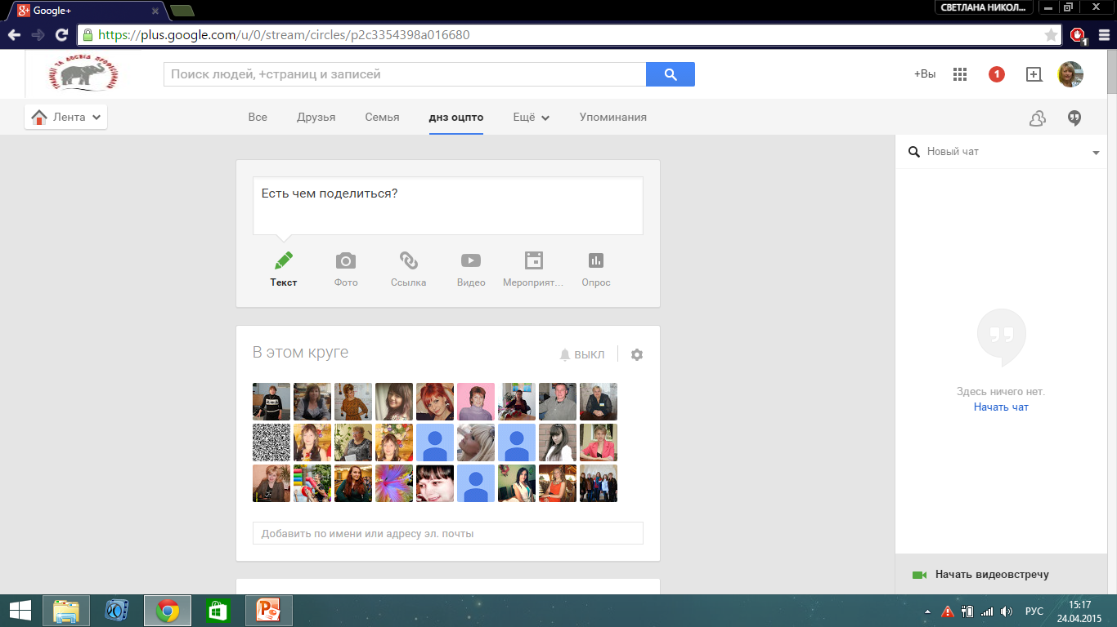
Данні сервіси можна використати як окремі застосування, а можна створити єдину систему, використовуючи можливості інтеграції, а також інструменти автоматизації для вирішення прикладних завдань.
Ми вибрали для себе декілька варіантів використання Google Apps :
Google + для домена ОЦ ПТО - ресурс, доступний тільки співробітникам Центру, на якому вони можуть отримати інформацію про останні новини, ознайомитися з внутрішніми документами, інструкціями, навчальними матеріалами, подивитися фото, відео, а також отримати іншу необхідну інформацію про діяльність нашого Центру. Також користувачі можуть самостійно редагувати зміст деяких розділів, брати участь в дискусіях, вести власні блоги.

Slide 17
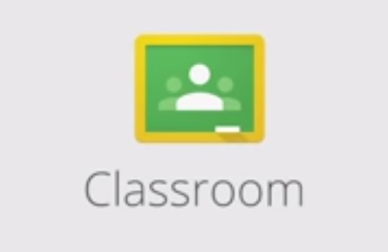
Удоскональте навчальний процес за допомогою веб-технологій Google.
До початку навчального року компанія Google запустила безкоштовний сервіс для вчителів. Освітній інструмент під назвою "Клас" почав працювати у тестовому режимі ще в травні, а тепер він доступний для користувачів усього світу.

Slide 18
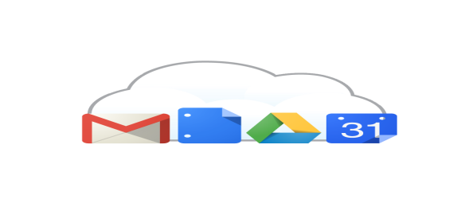
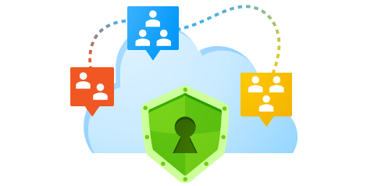
Вчіться разом в режимі реального часу
Простота спільної роботи - головна відмінна риса Google Apps.
Усього кілька кліків в Документах Google - і всі учні в класі отримають доступ до останньої версії документа, електронної таблиці або презентації. Кожен може підключатися до роботи і вносити правки одночасно з іншими.
Відтепер можна забути про незручне пересилання прикріплених файлів по електронній пошті і труднощах при відстеження версій документів.

Slide 19
Фактично Google Клас дозволяє викладачам організувати стандартний навчальний процес через Інтернет:
• Можна створювати класи навчання і додавати в них учнів.
• Можна відправляти завдання учням, організовувати тематичні обговорення.
• Учень отримує завдання через сервіс, виконує його онлайн в Google документах і прикріплює свою роботу до завдання.
• Усі документи зберігаються в структурованому вигляді в каталогах на Google Диску, ви можете не турбуватися про те, що забули роботу вдома і т.п.
• Список виконаних робіт в реальному часі оновлюється в панелі викладача - він може перевірити роботу, поставити відповідну оцінку і написати коментар.
• Є функція для організації індивідуальних занять.

Slide 20
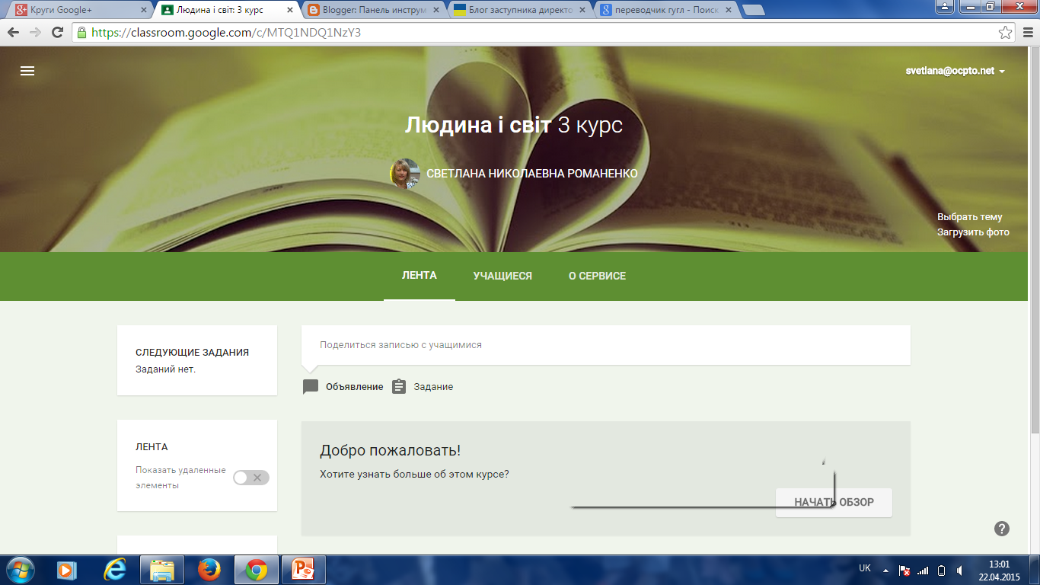
"Клас" доступний на 42 мовах, а також оптимізований для роботи на мобільних пристроях.

Slide 21
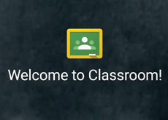
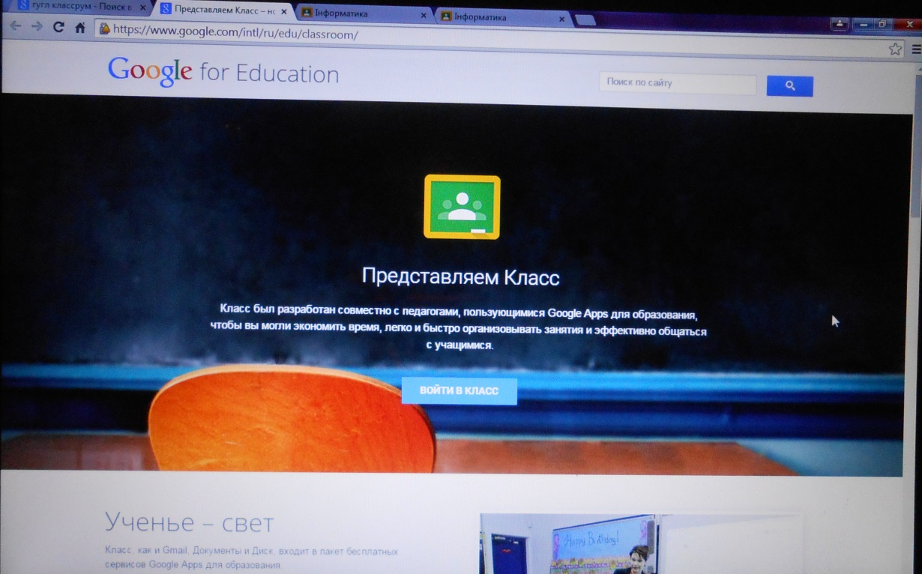
Вхід і початок роботи
Для входу в Клас потрібен акаунт Служб Google
Увійдіть в Google Клас на сторінці classroom.google.com.
Натисніть Викладач.
Щоб ознайомитися з оглядом Google Класу, натисніть Дізнатися, як працює Клас.

Slide 22
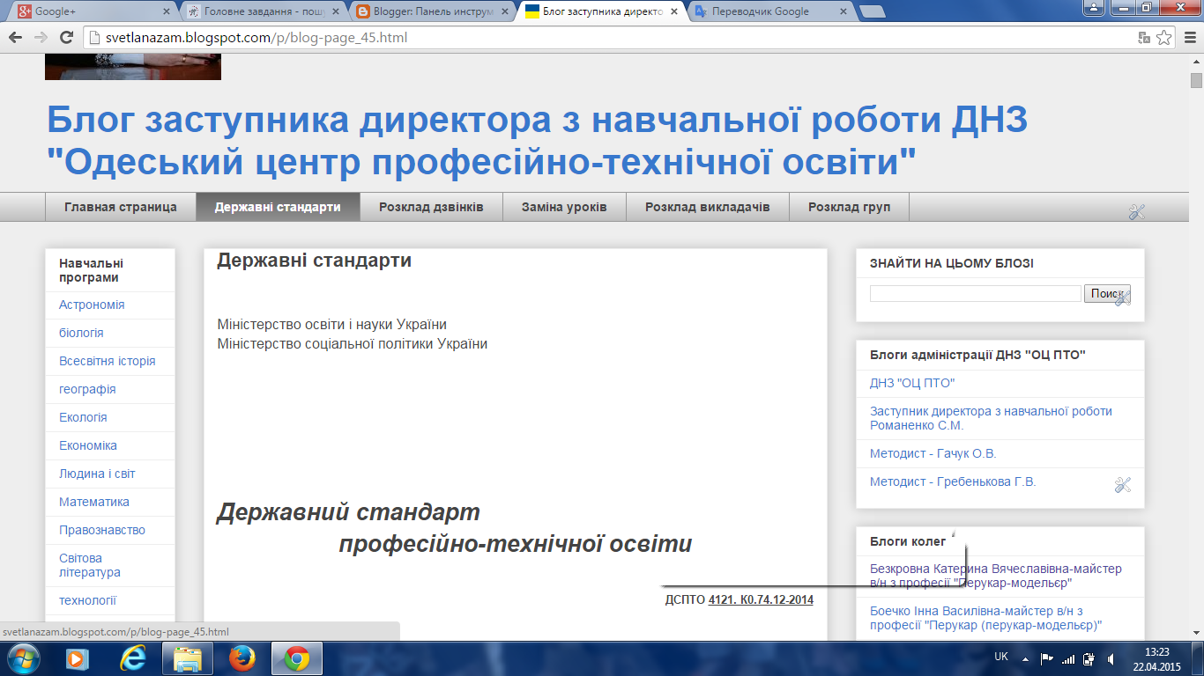
Створення блогів
Одним з етапів впровадження Google Apps в нашому навчальному закладі - розробка і ведення педпрацівниками тематичних блогів на платформі Blogger. На сьогоднішній день більшість викладачів та майстрів виробничого навчання мають власні блоги, в яких вони публікують свої методичні розробки, плани уроків, теоретичні відомості до них, тести для самоконтролю та інші матеріали…..

Slide 23
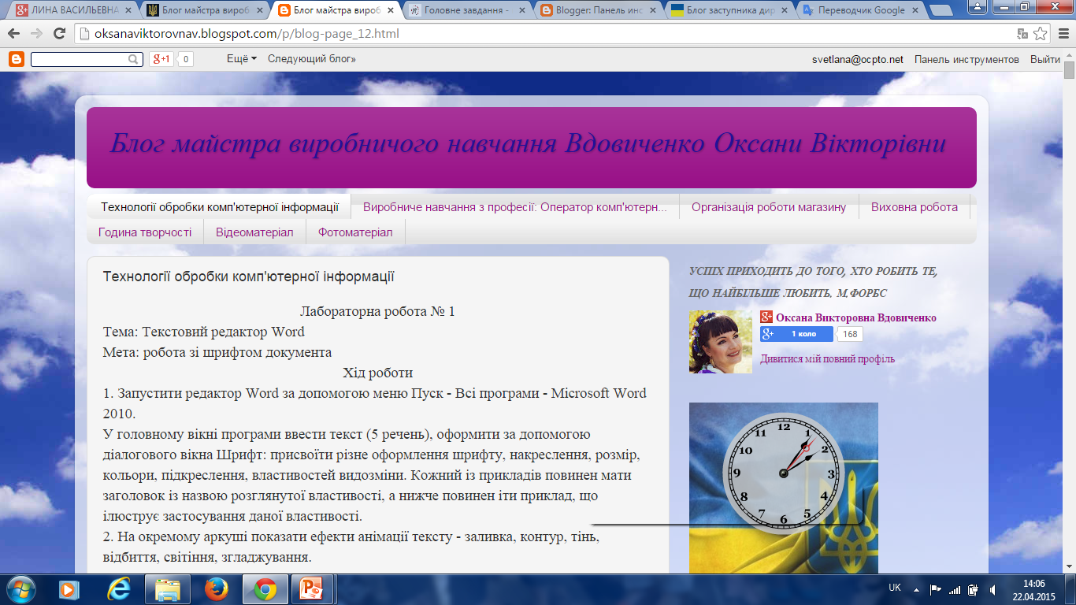
Впровадження в навчальний процес предметних блогів, дає змогу підвищити якість навчання, посилити роботу з слабовстигаючими учнями, а також з учнями, які мають особливі потреби.

Slide 24
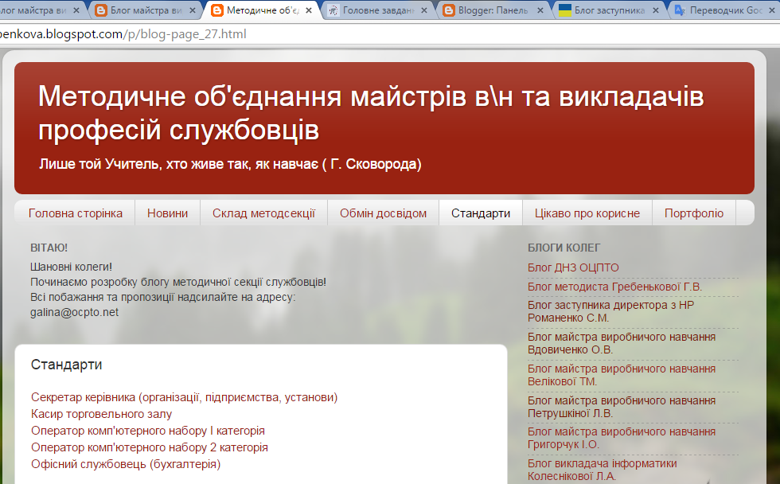
Крім індивідуальних блогів, також створені блоги методичних обєднань, що дозволяє своєчасно обмінюватись інформацією, досвідом роботи, планувати спільні заходи та проводити засідання метод секцій у вигляді конференцій (вебінарів).

Slide 25
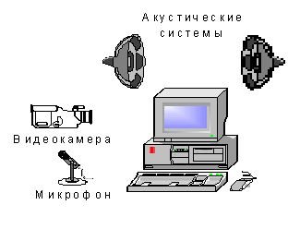
Для проведення вебінарів не треба додаткове устаткування або дорогі відеосистеми - досить підключитися до соціальної платформи Google+ і можна проводити заняття, у тому числі, підключаючи викладачів і учнів з будь-якої географічної точки, а найцікавіші лекції не лише записувати, але і транслювати в режимі реального часу на YouTube.

Slide 26
Чому ми обрали саме це рішення?
Якщо відповісти коротко - тому що це зручно. Наш Центр має три територіально віддалених підрозділи, і нам дійсно зручно організовувати спільну роботу і спілкування з колегами, планувати виконання робіт - особливо зручно робити все це не в десятці різних програм, а в одній, яка гнучко настроюється під індивідуальні вимоги веб-сервісів. Служби Google - це практична реалізація концепції віртуального робочого місця.

Slide 27

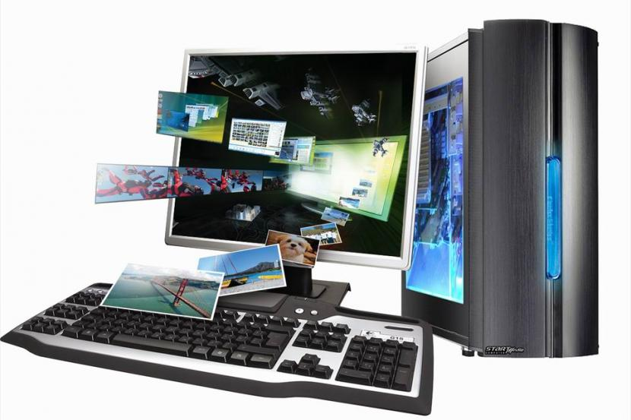
Навчайтеся разом в режимі реального часу!
Дякую за увагу!!!!

